Slide 1
Департамент здравоохранения Воронежской области
Бюджетное профессиональное образовательное учреждение Воронежской области
«Борисоглебский медицинский колледж»
МЕТОДИЧЕСКИЙ СЕМИНАР
«НАУЧНЫЙ СТИЛЬ. СПОСОБЫ ПОСТРОЕНИЯ НАУЧНОГО ТЕКСТА»
Подготовила: И.М. Архирейская,
преподаватель русского языка и литературы
г. Борисоглебск, 2022 г

Slide 2
Цель семинара:
дать общую характеристику научному стилю речи;
рассмотреть его языковые особенности (лексические, морфологические, синтаксические);
разобрать основные способы построения научного текста.

Slide 3
Стилистика. Функциональные стили языка.
Стилистика- это раздел науки о языке, в котором рассматриваются стили языка, а также использование языковых единиц в различных условиях речевого общения.
Стиль-это способ использования единиц языка в процессе общения.
Функциональные стили представляют собой разновидность литературной речи, которая выполняет функцию, определяемую условиями речевого общения.

Slide 4
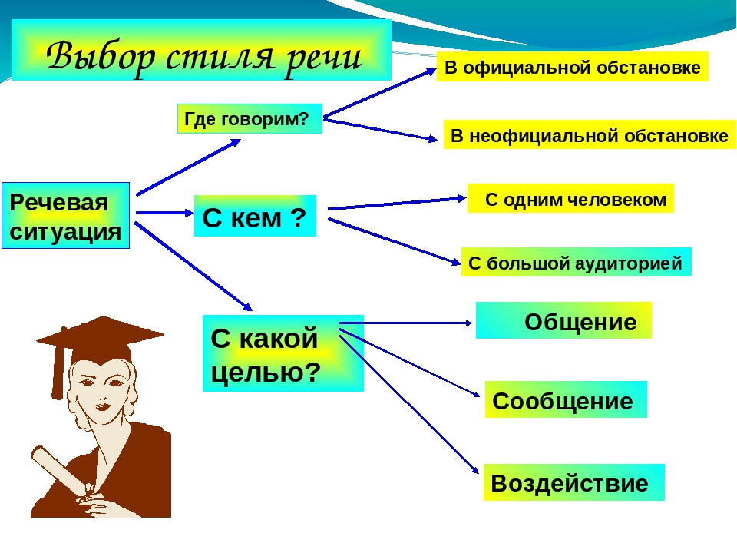

Slide 5
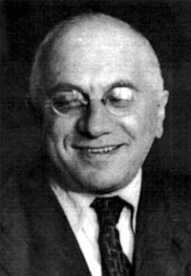
«Для каждой цели – свои средства, таков должен быть лозунг лингвистически культурного общества»
Г.О.Винокур,
доктор филологических наук, специалист по русской литературе, истории русского языка

Slide 6
Научный стиль речи — это функциональный стиль речи русского литературного языка, который является средством общения в сфере научной, научно-профессиональной и учебно-научной деятельности.
Доминирующая функция - познавательная.
Задачей научного стиля является объяснение явлений природы и социальной жизни, определение закономерностей и выявление причинно-следственных связей.

Slide 7
Подстили научного стиля
СОБСТВЕННО-НАУЧНЫЙ (МОНОГРАФИИ,НАУЧНЫЕ СТАТЬИ, ДОКЛАДЫ,РЕЦЕНЗИИ,КУРСОВАЯ РАБОТА,ДИПЛОМНАЯ РАБОТА)
НАУЧНО-ИНФОРМАТИВНЫЙ (РЕФЕРАТ,АННОТАЦИЯ,КОНСПЕКТ, ПАТЕНТНОЕ ОПИСАНИЕ)
НАУЧНО-СПРАВОЧНЫЙ (СЛОВАРЬ,СПРАВОЧНИК, КАТАЛОГ)
УЧЕБНО-НАУЧНЫЙ (ЛЕКЦИИ, УЧЕБНЫЕ ПОСОБИЯ, КОНСПЕКТ, УСТНЫЙ ОТВЕТ)
НАУЧНО-ПОПУЛЯРНЫЙ (ОЧЕРК,ЛЕКЦИЯ)

Slide 8
Особенности научного стиля
Преобладающая форма речи – письменная. Показательно то, что устные жанры со временем трансформируются в письменные (публикация научных докладов, лекций, стенографирование научных дискуссий, запись по памяти высказываний известных деятелей науки).
Степень подготовленности. Особенность научной речи заключается в том, что ее порождение подготовлено и спонтанно в одно и то же время, оно невозможно без творческого вдохновения, научного экспромта. Это ярко проявляется в научных дискуссиях. Научный текст, хотя и написан по законам построения научной речи, является «незаконченным». Он открыт для обсуждения, может быть признан неверным и т. д.

Slide 9
Круг тем – неограниченный, так как нет ничего, что не могло бы быть предметом научного интереса, научного исследования.
Выражение оценки – косвенное или скрытое. Оценочность в научной речи определяется не этическими нормами «плохо – хорошо», как, например, в разговорной речи или публицистическом стиле, а понятиями «верно – неверно». Но в реальной практике, особенно в ситуации устной научной речи, мы встречаемся с отождествлением субъективных и объективных оценок: «Неверно, с нашей точки зрения, – значит плохо».

Slide 10
Доказательность и насыщенность изложения (много аргументов, фактов).
Логичность изложения — информация подается непротиворечиво и в четкой последовательности.
Чаще всего присутствует монологический характер речи.
Наличие ссылок и цитат.
Широкое использование графической информации: таблицы, графики, формулы.

Slide 11
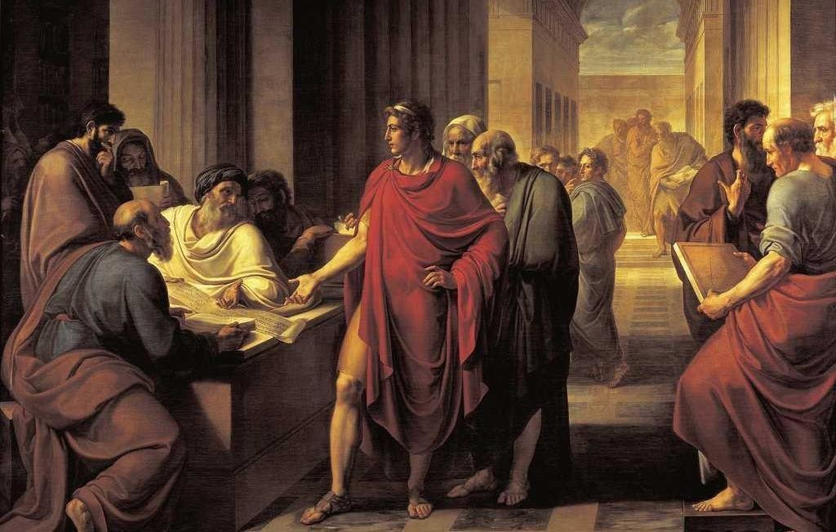
История научного стиля
На первых порах стиль научного изложения был близок к стилю художественного повествования.
Отделение научного стиля от художественного произошло в Александрийский период, когда в греческом языке стала создаваться научная терминология

Slide 12
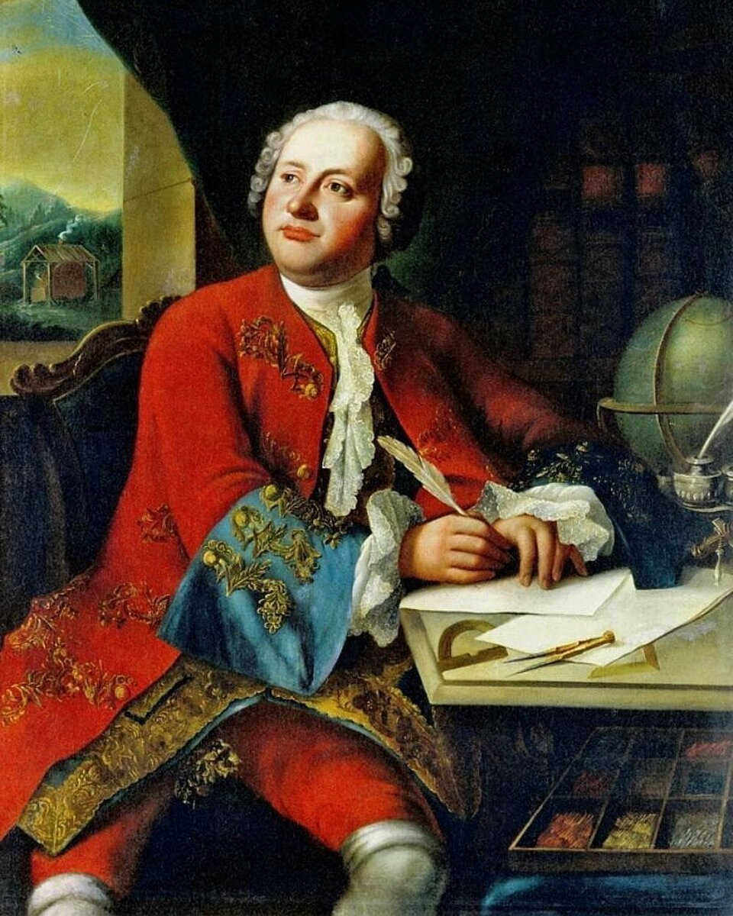
М.В.Ломоносов
(1711-1765)
Родоначальником национального научного стиля речи (а также и отечественной научной журналистики) считают М.В. Ломоносова.

Slide 13
Языковые признаки научного стиля речи
Лексические признаки научного стиля
1.Использование нескольких пластов лексики:
Нейтральная: земля, вода, жизнь, преобладать;
Общенаучная: процесс, явление, вопрос, элемент;
Терминологическая: инъекция, лимфа, бронхит, синтаксис и др).
2.Отсутствие разговорных, эмоционально- экспрессивных слов.

Slide 14
3. Особенности значений слов – точность, обобщенность, однозначность.
Отвлеченный, обобщенный характер научного текста проявляется на лексическом уровне в том, что в нем широко употребляются слова с абстрактным значением: развитие, функция, диспозиция, фактор.
4. Для языка науки характерно использование заимствованных и интернациональных моделей (макро-, микро-, био-, терм-, -граф и т. д.): полиграф, микроскоп, термометр, биопсия.
5.Использование речевых клише: представляет собой…, заключается в…,используется для…

Slide 15
6.Употребление имен существительных и прилагательных с определенным типом лексического значения и морфологическими характеристиками.
Например:
а) существительные, выражающие понятие признака, состояния, изменения на -ние, -ость, -ство, -ие, -ция: частотность, свойство, кульминация, построение;
б) существительные на -тель, обозначающие инструмент, орудие, производителя действия: землеустроитель, двигатель, усилитель;
в) прилагательные с суффиксом -ист(ый) в значении «содержащий в малом количестве определенную примесь»: глинистый, песчанистый, хлористый.

Slide 16
Морфологические признаки научного стиля
1. Специфично употребляется в научном стиле глагол, чаще используются глаголы несовершенного вида. От них образуются формы настоящего времени, которые имеют вневременное обобщенное значение, например:
В данной отрасли используется это соединение. Глаголы совершенного вида употребляются значительно реже, часто в устойчивых оборотах: рассмотрим…; докажем, что…; сделаем выводы.

Slide 17
2.Частое употребление причастий и деепричастий: анализируя факты, рассматриваемые теории
3. В научной речи чаще, чем в других стилях речи, употребляются краткие прилагательные, например:
Многообразны и неоднозначны функции этих элементов.
4. Использование существительных в форме ед.ч. в значении мн.ч.:
Ландыш зацветает в начале мая.
Летний дуб– порода теплолюбивая.

Slide 18
5.Своеобразно проявляется в языке науки категория лица.
В научной речи не принято употреблять местоимение 1-го лица ед. ч. «я». Его заменяют местоимением «мы» (авторское мы):
мы исследовали и пришли к выводу… (вместо: я исследовал и пришел к выводу…).

Slide 19
Синтаксические признаки научного стиля
1.Прямой порядок слов в предложении.
2. Редкое использование неполных предложений.
3. Широкое распространение конструкций с однородными членами и вводными словами. Среди вводных слов особенно характерны те, что обозначают порядок названий: во-первых, во-вторых, наконец и т.п., а также те, что обозначают степень достоверности: конечно, по-видимому, и источник информации: как утверждает…, согласно теории и т.п.

Slide 20
4. Для научных текстов характерно выяснение причинно-следственных отношений между явлениями, поэтому в них преобладают сложные предложения с различными типами союзов (несмотря на то что, ввиду того что, потому что, вследствие того что, тогда как, между тем как, в то время как и др.).
5. Среди двусоставных предложений преобладают такие, в которых сказуемое является составным именным.
Например: Волевое усилие есть непременное условие успешного запоминания.

Slide 21
6. Среди односоставных предложений характерными являются неопределённо-личные и безличные предложения:
считают, что; известно, что
7.Широко распространены цепочки последовательно нанизываемых зависимых существительных в форме родительного падежа:
Изучение специфики единиц физики твердого тела.
8.Предложения в научном стиле однообразны по цели высказывания - они почти всегда повествовательные.

Slide 22
Структура научно-исследовательской работы
Титульный лист
Содержание (оглавление)
Введение
Основная часть, разбиваемая на главы, разделы, параграфы, пункты
Заключение
Список использованных источников
Приложения

Slide 23
Титульный лист
Титульный лист– первая страница работы, содержащая, прежде всего, основные сведения по документу в целом. Титульный лист включают в общую нумерацию страниц. Номер страницы на титульном листе не проставляют.
Основные сведения:
Заглавие (название работы)
Сведения об авторе и руководителе
Дополнительная информация:
Наименование учебного заведения
Вид работы
Город, год написания и сдачи работы

Slide 24
Требования к формулировке темы научной работы
1.Тема не должна быть слишком громоздкой, но при этом должна быть достаточно четкой и ясной.
Один из способов проверить, удачно ли сформулирована тема, -задать вопрос: понятно ли из нее, что хочет узнать исследователь.
2. Хорошая тема формулируется таким образом, чтобы в ней были чётко «проведены границы» того, что надо будет сделать в ходе научной работы.
3. В формулировке темы не допускаются неопределенные формулировки (например, «Анализ некоторых вопросов...») и штампы («К вопросу о...», «К изучению ...», «Материалы к...»).

Slide 25
Содержание раскрывает план работы, последовательное изложение названий структурных разделов; обязательно указываются страницы, с которых начинается каждый раздел. Названия глав и параграфов должны точно повторять соответствующие заголовки в тексте.
Введение– это вступительная часть работы, помещаемая перед основным текстом.
Оно призвано ввести читателя в круг затрагиваемых в работе проблем и вопросов.

Slide 26
Во введении в обязательном порядке четко формулируются:
цель и объект предпринятого автором исследования
Чтобы сформулировать цель, необходимо ответить на вопрос: «Что вы хотите создать в итоге проведенного исследования?»
Формулировка цели любой работы, как правило, начинается с глаголов: выяснить, выявить, сформировать, обосновать, проверить, определить.
Объект – это процесс или явление, порождающее проблемную ситуацию и взятое исследователем для изучения.

Slide 27
актуальность и новизна исследования. Актуальность темы - это способность результатов работы быть применимыми для решения достаточно значимых научно-практических задач. Новизна — это то, что отличает результат данной работы от результатов, полученных другими авторами.
обзор опубликованных работ по теме исследования
Его цель – изучить и оценить существующие работы по данной тематике. Предпочтительным является не просто перечисление предшествующих исследований, но их критический обзор, обобщение основных точек зрения.

Slide 28
Основная часть состоит из нескольких глав, разбитых на параграфы.
В заключении в логической последовательности излагают полученные результаты исследования, указывают на возможность их внедрения в практику, оценивают полноту решения поставленных задач.
В приложения включаются образцы анкет, таблицы, графики и другие вспомогательные или дополнительные материалы, которые загромождают основную часть работы, увеличивают её объём и затрудняют восприятие текста. При подсчёте объёма научной работы приложения не учитываются.

Slide 29
Композиция и способы написания научного текста
Рубрикация – это деление текста на составные части с использованием заголовков, нумерации и прочих средств. Система рубрик включает заголовки частей, разделов, глав и параграфов, которые, как правило, нумеруются.

Slide 30
При делении текста на главы и параграфы используются логические правила деления понятий.
Под делением понятия понимается мыслительный процесс раскрытия объёма понятия посредством выделения в нём видовых понятий. Операция деления производиться по определенным правилам.

Slide 31
Правила деления:
1. Деление должно быть соразмерным, т. е. объём всех членов деления должен равняться объёму делимого понятия.
2. Деление должно осуществляться по одному основанию (признаку). Нарушение этого правила влечёт ошибку, называемую «сбивчивое деление».
3. Члены деления не должны соотноситься между собой как часть и целое.
4. Деление должно быть последовательным, непрерывным.

Slide 32
Рубрикация текста обычно связана с нумерацией – числовым (а также буквенным) обозначением последовательности расположения его составных частей. Для этого используются римские и арабские цифры, прописные и строчные буквы. Порядковые номера частей указывают словами, разделов – прописными буквами русского алфавита, глав – римскими цифрами, параграфов – арабскими цифрами.

Slide 33
Пораздельная нумерация
Например:
Часть первая Часть вторая
Глава I Глава I
§ 1 § 1
§ 2 § 2
Глава II Глава II
§ 1 § 1
§ 2 § 2

Slide 34
Индексационная нумерация
Например:
1. Формы государственного правления.
1.1. Монархия.
1.1.1. Абсолютная монархия.
1.1.2. Ограниченная монархия.
1.2. Республика.
1.2.1. Парламентская республика.
1.2.2. Президентская республика.

Slide 35
Способы написания научного текста
Строго последовательный- автор переходит к следующему параграфу (разделу) только после того, как он закончил работу над предыдущим.
Целостный- пишется вся работа в черновом варианте, а затем в неё вносятся исправления и дополнения, шлифуется текст рукописи.
Выборочный- автор пишет работу в том порядке, в каком ему удобно и который обусловливает полнота собранного фактического материала по главам и параграфам.

Slide 36
Типы изложения материала
Описание применяется в тех случаях, когда необходимо дать характеристику исследуемого предмета или явления, описать его развитие, структуру, составляющие элементы и признаки.
Рассуждение- ищет причинно-следственные связи между событиями и явлениями, передает процесс получения нового знания, а также выражает мнение автора. Основная цель – найти истинность или ложность утверждения, используя аргументы, правдивость которых не подвергается сомнению.

Slide 37
Описание
«Гастрит представляет собой воспалительный процесс слизистой оболочки стенок желудка. Симптоматикой данного заболевания являются боли, которые проявляются при голоде либо после приема пищи, тошнота, рвота, проблемы со стулом. Диагноз ставится после проведения эндоскопического обследования желудка. Лечение проводится медикаментозным способом, помогающим снизить кислотность в желудке».

Slide 38
Рассуждение
«Слово «книга» – имя существительное. Попытаемся доказать это.
Во-первых, оно обозначает предмет в грамматическом смысле этого слова, к нему можно задать вопрос что?
Во-вторых, слово «книга» относится к одному из трех родов, а именно – к женскому: эта книга, новая книга, толстая книга…
В-третьих, слово «книга» склоняется, т. е. изменяется по падежам: книга, книги, книге…
В-четвёртых, в предложении слово «книга» чаще всего является подлежащим и дополнением».

Slide 39
Рассуждение строится по плану:
тезис (высказывается какая-то мысль)
аргументы, доказывающие его;
вывод, или заключение

Slide 40
Основная задача научного стиля - предельно ясно и точно донести до читателя сообщаемую информацию. А это наилучшим образом достигается без использования эмоциональных средств. Ведь наука апеллирует, прежде всего, к разуму, а не к чувству.

Slide 41
Используемые источники
1.Альбеткова В.И. Русская словесность/ В.И. Альбеткова.- М.:Дрофа, 2001.
2. Будагов Р.А. Литературные языки и языковые стили/ Р.А. Будагов. - М., 2003.
3. Веденская Л. А. Русский язык и культура речи: учебное пособие для вузов / Л. А. Введенска, Л. Г. Павлова, Е. Ю. Кашаева - Изд. 25-е. - Ростов н/Д: Феникс, 2008, - 539 с.- (Высшее образование).
4. Виноградов В.В. Проблемы литературных языков и закономерностей их образования и развития. - М., 2004.
5. Кузнецов И. Н. Научное исследование : методика проведения и оформление. М., 2006.

